Slide 1

AVANCE CONTAGIOS Y FALLECIDOS
REGIÓN DE TACNA

Slide 2
NIVEL REGIÓN
AVANCE DIARIO
Fuente: Sistema Nacional de Vigilancia de Covid-19 DEEPI. DIRESA Tacna

Slide 3

CASOS CIERRE DEL 2020 REGIÓN TACNA
Casos Positivos | Con Alta Epidemiológica | Fallecidos
23 873 | 22 516 | 603
Meses | Casos Positivos | Incremento | Fallecidos | Incremento
Abril | 111 | 0 | 1 | 1
Mayo | 398 | 287 | 8 | 7
Junio | 1002 | 604 | 16 | 8
Julio | 3829 | 2827 | 118 | 112
Agosto | 11210 | 8383 | 393 | 275
Septiembre | 17285 | 6075 | 564 | 171
Octubre | 21722 | 4437 | 592 | 28
Noviembre | 23376 | 1654 | 589 | -3
Diciembre | 23873 | 497 | 603 | 14

Slide 4


Slide 6
AVANCE ENERO 2021

Slide 7
AVANCE FEBRERO 2021

Slide 8
AVANCE MARZO 2021

Slide 9

CIERRE DE CASOS DE CADA MES 2021
CASOS ENERO 2021 REGIÓN TACNA | CASOS ENERO 2021 REGIÓN TACNA
Casos Positivos | Incremento | Con Alta Epidemiológica | Fallecidos | Incremento
26 160 | 2 287 | 24 733 | 733 | 130
CASOS FEBRERO 2021 REGIÓN TACNA | CASOS ENERO 2021 REGIÓN TACNA
Casos Positivos | Incremento | Con Alta Epidemiológica | Fallecidos | Incremento
29 646 | 3 486 | 27 394 | 1 025 | 292
CASOS MARZO 2021 REGIÓN TACNA | CASOS ENERO 2021 REGIÓN TACNA
Casos Positivos | Incremento | Con Alta Epidemiológica | Fallecidos | Incremento
31 953 | 2 307 | 30009 | 1185 | 160

Slide 10
# PERSONAS CONTAGIADAS POR MES
Fuente: Sistema Nacional de Vigilancia de COVID-19. DEEPI DIRESA Tacna.

Slide 11
# PERSONAS FALLECIDAS POR MES
Fuente: Sistema Nacional de Vigilancia de COVID-19. DEEPI DIRESA Tacna.

Slide 12
INCREMENTO DE CONTAGIADOS Y FALLECIDOS PRIMER TRIMESTRE
Fuente: Sistema Nacional de Vigilancia de COVID-19. DEEPI DIRESA Tacna.

Slide 13
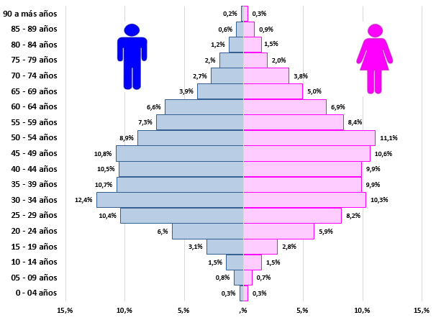
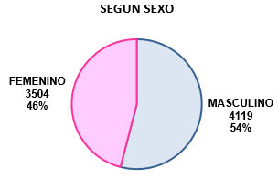
Pirámide de positivos COVID-19 por PCR, PR y Antígenos según sexo, Región Tacna 2021
Fuente: Sistema Nacional de Vigilancia de COVID-19. DEEPI DIRESA Tacna.

Slide 14
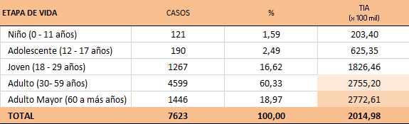
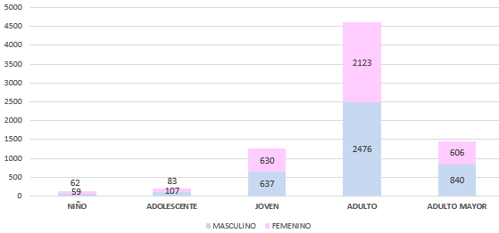
Letalidad por COVID-19, según sexo y etapa de vida, Región Tacna 2021

Slide 15

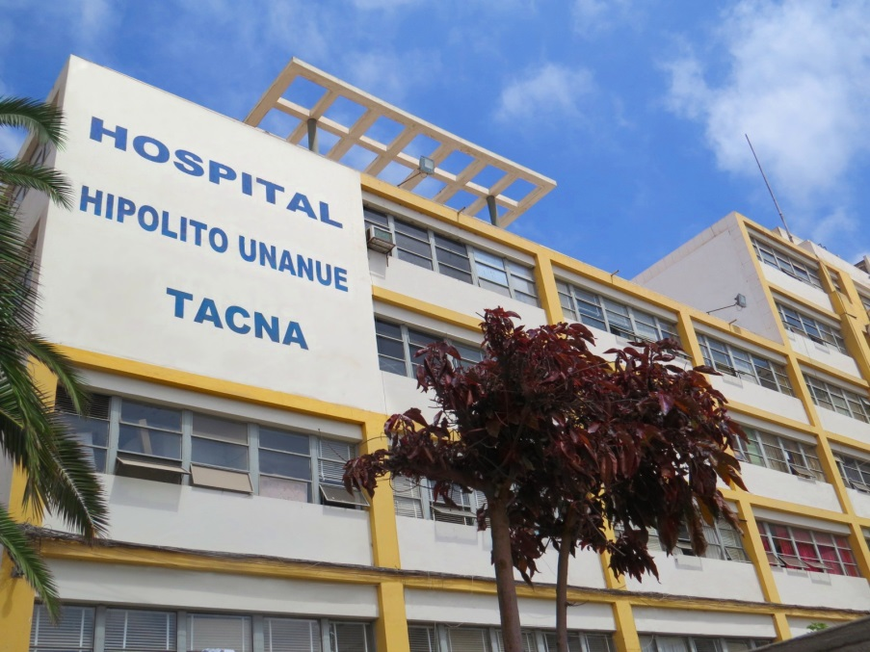
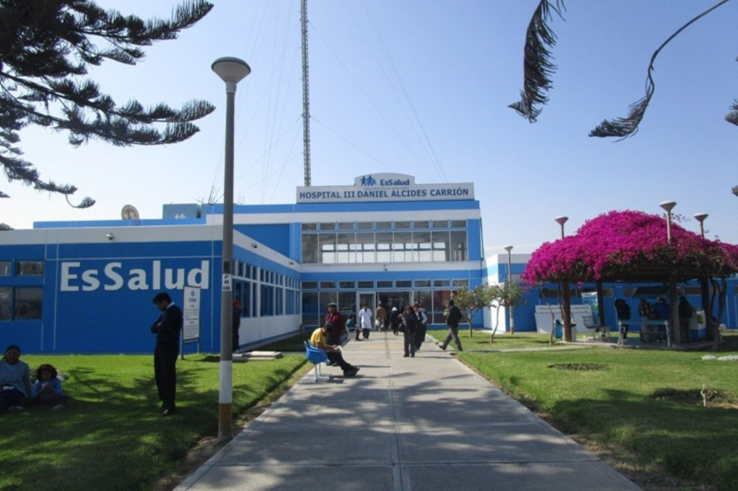
Disponibilidad de oferta hospitalaria, Día 24 de Marzo, Región Tacna, 2021.
Fuente: Sistema Nacional de Vigilancia de COVID-19. DEEPI DIRESA Tacna.

Slide 16
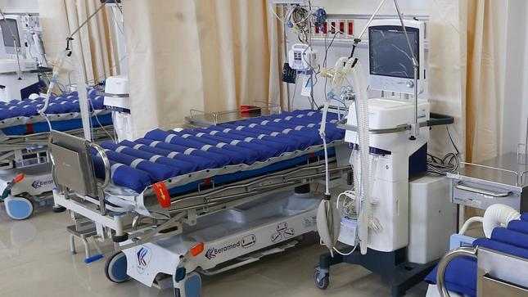

LOGISTICA PARA COMBATIR EL COVID-19
Componentes Cama UCI
Cama Multipropósito
Monitores Multiparámetros
Ventilador Mecánico
Sistemas de Oxigeno y Aspiración en vacío
Bombas de infusión y nutrición
Profesional Especializado
Médico Intensivista
Enfermera Intensivista
Técnico de Enfermería

